Slide 1
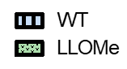

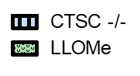
Supplementary Figure 1
a
*
n.s.
n.s.
b
n.s.
n.s.

